Slide 1
Микрочелики: толстые козявки
[Нижний текст]

Slide 2
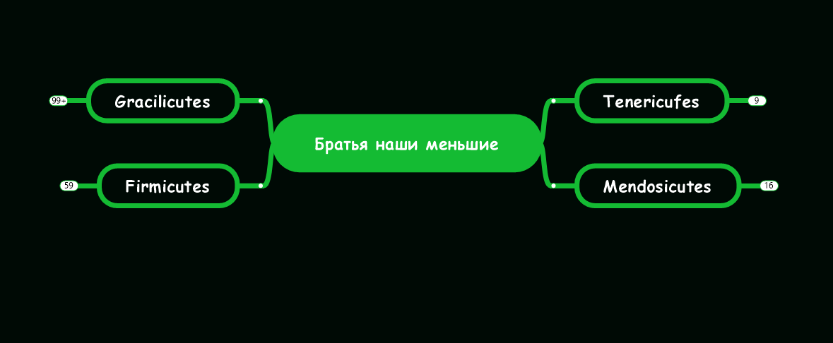
Kudah-kudah

Slide 3
Firmicutes
К отделу Firmicutes (от лат. firmus — крепкий, cutes — кожа) относят прокариот с грамположительным типом клеточной стенки. Они могут быть в виде кокков, палочек или нитей. Некоторые клетки ветвятся. Бывают подвижные и неподвижные формы. Обычно фирмикуты размножаются бинарным делением, иногда — спорами.
В большинстве случаев это нефотосинтезирутогцие организмы хемотрофы, аэробы, анаэробы и факультативные анаэробы. Отдел включает неспорообразующие и спорообразующие бактерии, актиномицеты и близкие к ним организмы.

Slide 4
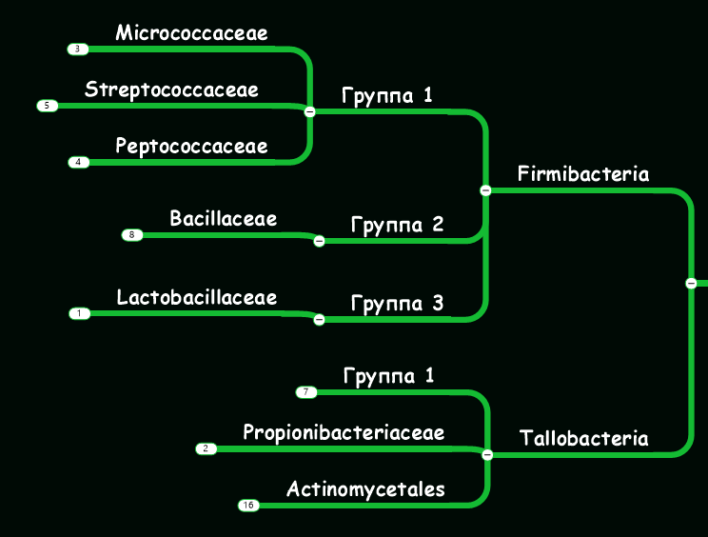
Firmicutes
Группа 1 — грамположительные кокки.
Группа 2 — палочки и кокки, образующие эндоспоры.
Группа 3 — грамположительные палочковидные бактерии, не образующие эндоспор.
Группа 2.1 — коринеформные бактерии.

Slide 5
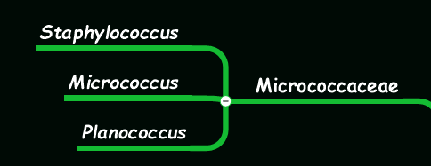
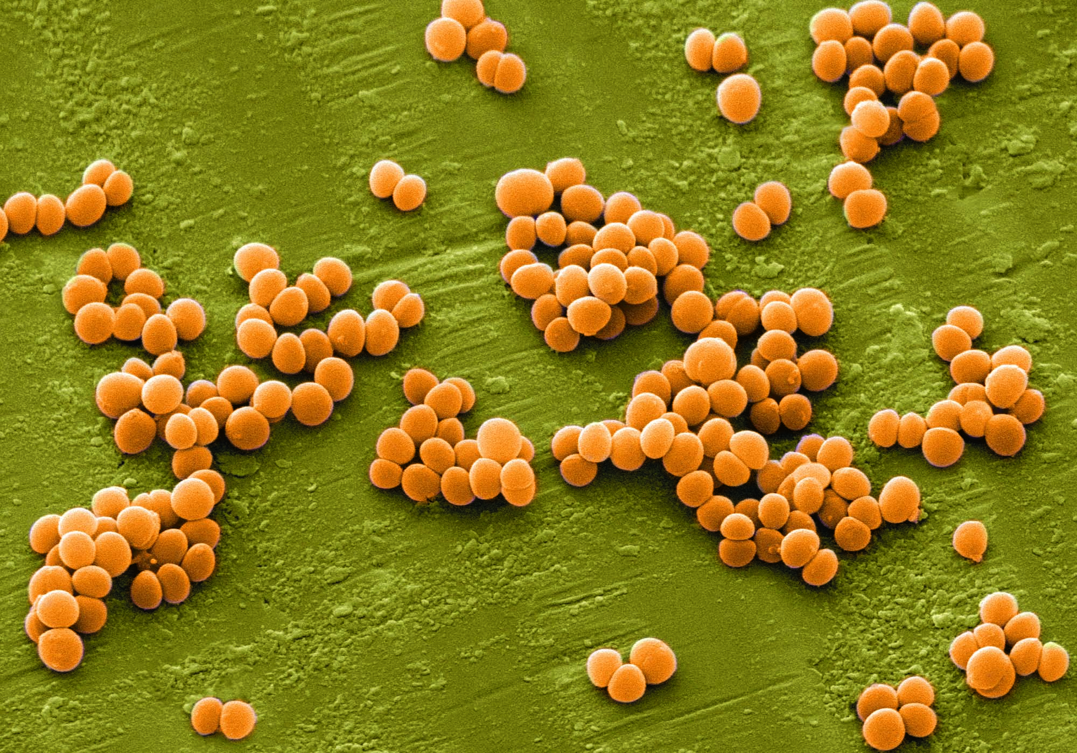
Firmicutes: Firmibacteria: Micrococcaceae
Бактерии семейства Micrococcaceae имеют сферические клетки, способные делиться в одной или нескольких плоскостях, что приводит к образованию правильных или неправильных групп или пакетов. Подвижные и неподвижные. Спор не образуют. Хемоорганотрофы. Аэробы или факультативные анаэробы.
Виды рода Micrococcus распространены в почвах и пресных водах.
Род Staphylococcus представлен патогенными видами, встречающимися на коже и слизистых оболочках теплокровных организмов,
род Planococcus — видами, распространенными в морской воде.

Slide 6
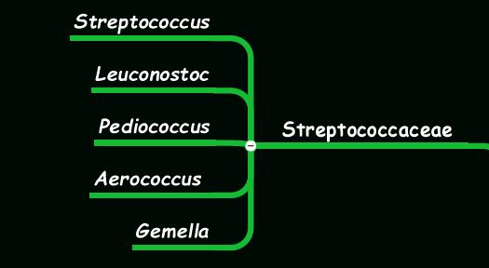
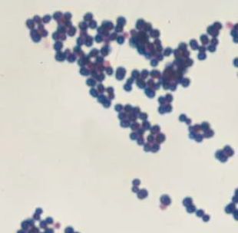
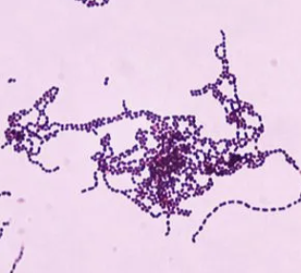
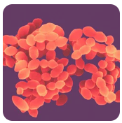
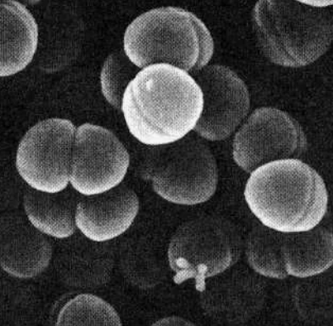
Firmicutes: Firmibacteria: Streptococcaceae
Семейство включает пять родов, представители которых играют большую роль в получении кисломолочных продуктов, силоса и т. д.
Streptococcus pyogenes: Грамположительные, кокковые бактерии, образующие цепочки. Известны как причина многих инфекций, включая ангину, скарлатину, и кожные инфекции.
Leuconostoc mesenteroides: Грамположительные, кокковые бактерии, часто используются в пищевой промышленности, в частности, для ферментации овощей, фруктов и молочных продуктов.
Aerococcus viridans: Грамположительные, кокковые бактерии, обычно встречаются во рту и на коже человека. Могут быть причиной инфекционного эндокардита и других инфекций.
Gemella morbillorum : Грамположительные, кокковые бактерии, обитают во рту, верхних дыхательных путях и кишечнике человека. Могут вызывать инфекции, особенно у людей с ослабленной иммунной системой.
Pediococcus acidilactici: Грамположительные, кокковые бактерии, используются в пищевой промышленности для ферментации овощей, мяса и молочных продуктов, устойчивы к кислым условиям

Slide 7
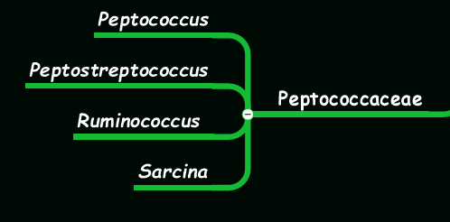
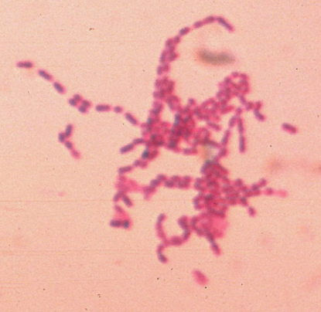
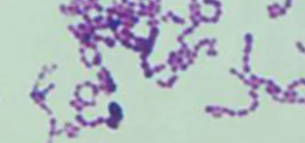
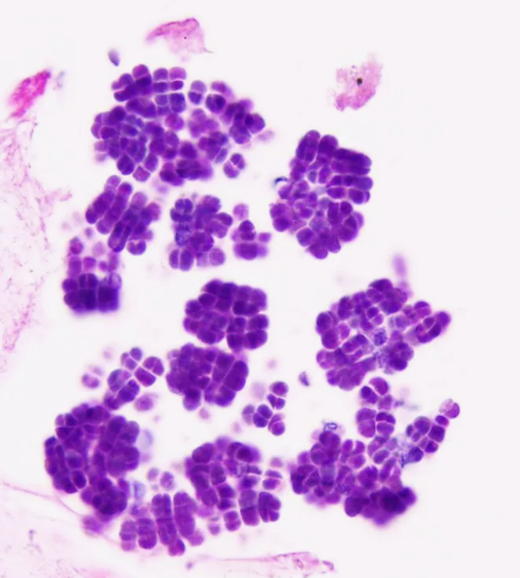
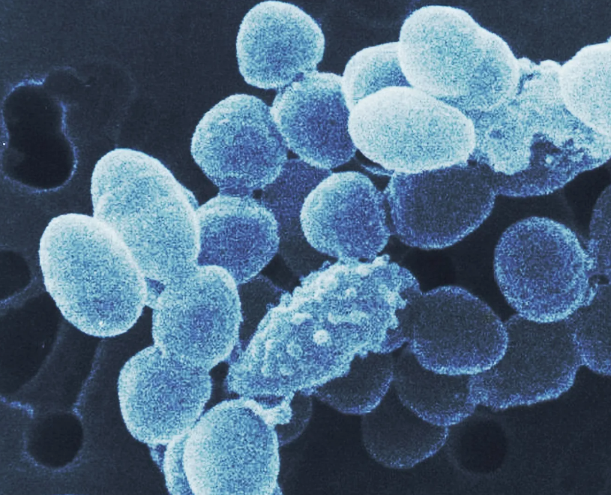
Firmicutes: Firmibacteria: Peptococcaceae
Peptococcus niger: Грамположительные, анаэробные, кокковые бактерии, обычно обнаруживаются в человеческом кишечнике и других анаэробных средах. Могут участвовать в процессах брожения.
Peptostreptococcus anaerobius: Грамположительные, анаэробные, кокковые бактерии, часто встречаются в анаэробных участках человеческого тела, включая кишечник, могут быть связаны с инфекциями.
Ruminococcus albus: Грамположительные, анаэробные бактерии, важные для ферментации целлюлозы в рубце жвачных животных, способствуют пищеварению растительной клетчатки.
Sarcina ventriculi: Грамположительные, аэробные или микроаэрофильные, кокковые бактерии, образующие характерные пакеты клеток. Встречаются в желудочно-кишечном тракте и могут быть связаны с желудочными расстройствами.

Slide 8
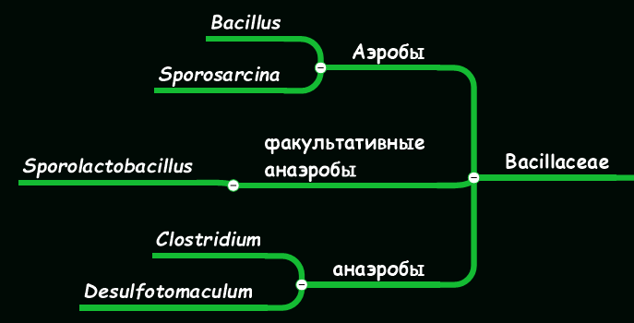
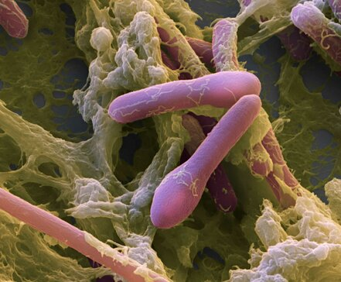
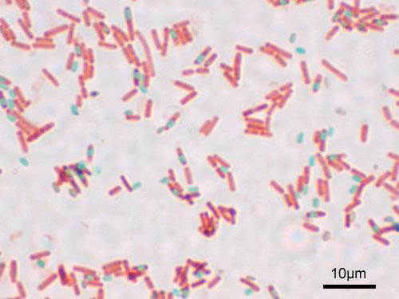
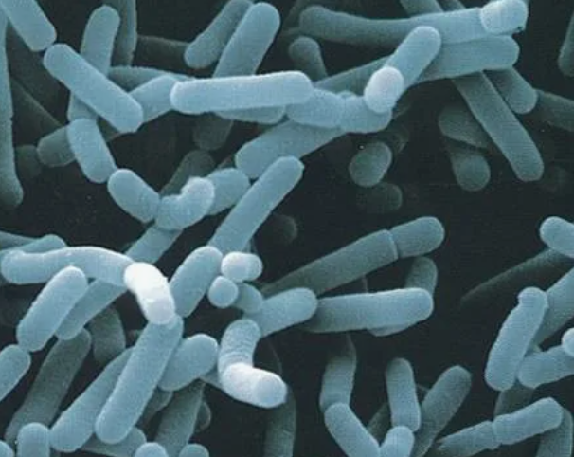
Firmicutes: Firmibacteria: Bacillaceae
Bacillus subtilis: Грамположительные, палочковидные бактерии, способные формировать споры. Широко используются в промышленности и исследованиях благодаря своим ферментативным способностям и модельному статусу в микробиологии.
Sporosarcina ureae: Грамположительные, палочковидные бактерии, также способные к спорообразованию. Уникальны тем, что могут расщеплять мочевину, встречаются в почве, сточных водах и загрязненных средах.
Sporolactobacillus inulinus: Грамположительные, палочковидные, анаэробные бактерии, образующие споры. Они участвуют в процессах ферментации, в частности, превращают сахара в молочную кислоту.
Clostridium botulinum: Грамположительные, палочковидные, анаэробные бактерии, образующие споры. Они известны своей способностью производить ботулинический токсин, один из самых мощных известных токсинов, вызывающий ботулизм.

Slide 9
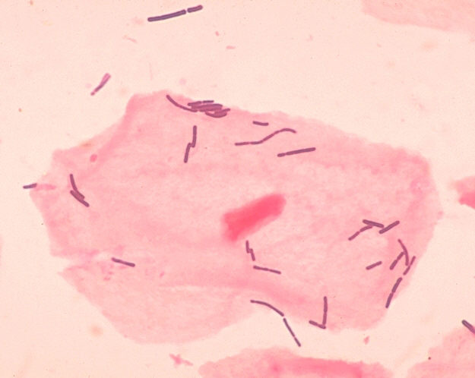
Firmicutes: Firmibacteria: Lactobacillaceae
грамположительные палочковидные бактерии, не образующие эндоспор. Представлены одним семейством — Lactobacillaceae. По форме это прямые или изогнутые палочки, одиночные или в цепочках. Спор не образуют. Неподвижные. Анаэробы или факультативные анаэробы. Сбраживают углеводы с образованием молочной кислоты. Распространены в почвах, на растениях, в желудочно-кишечном тракте животных, молочных продуктах и т. д.
L. acidophilus около клеток вагинального эпителия

Slide 10
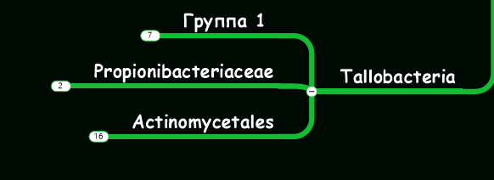
Firmicutes: Tallobacteria
Включает актиномицеты и родственные им организмы. Все они составляют три различные группы бактерий.

Slide 11
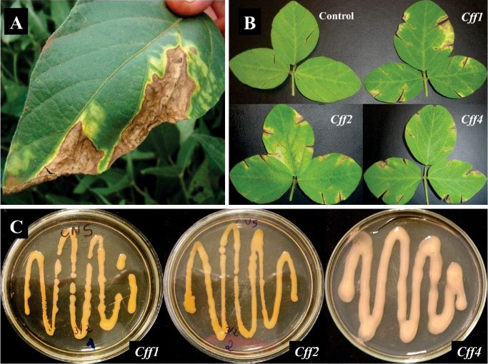
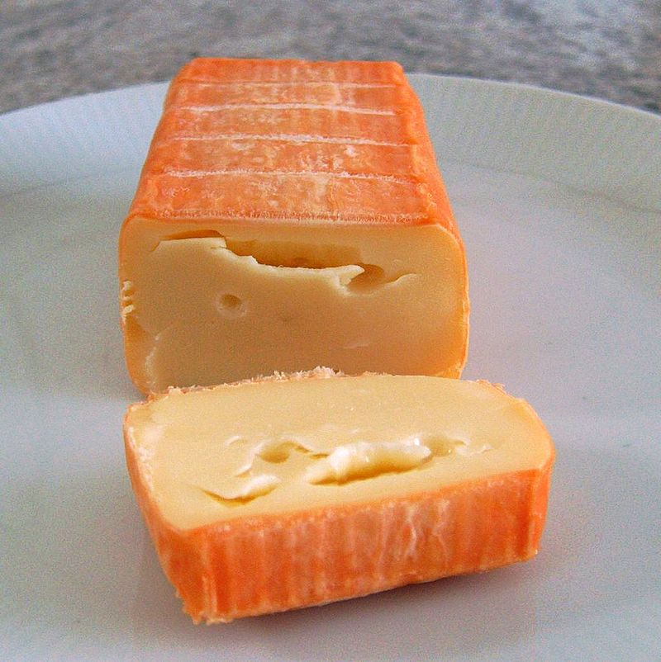
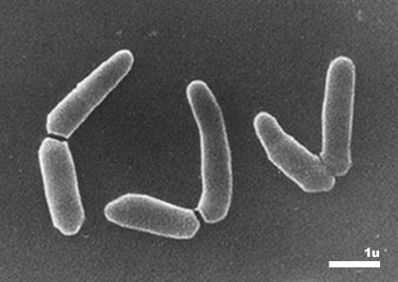
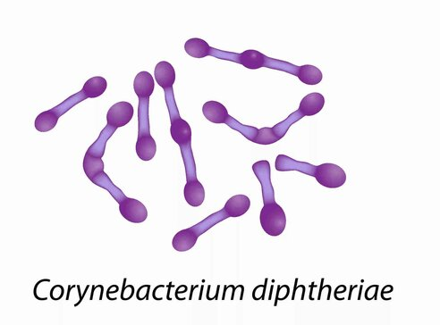
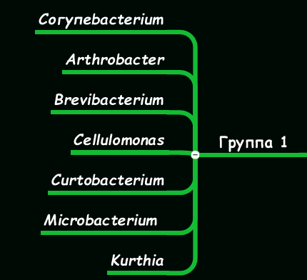
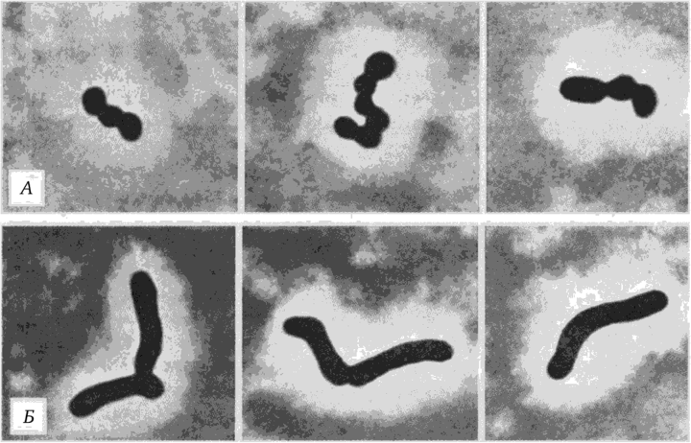
2.1 Class
Corynebacterium diphteriae: Грамположительные, палочковидные бактерии, способные к образованию спор. Известны как возбудители дифтерии, серьёзного инфекционного заболевания.
Arthrobacter globiformis: Грамположительные, палочковидные бактерии, которые при определённых условиях могут принимать кокковую форму. Широко распространены в почве, где участвуют в процессах биодеградации.
Brevibacterium linens: Грамположительные, палочковидные бактерии, известные своим участием в процессе созревания сыров, придают им характерный аромат и цвет.
Cellulomonas flavigena: Грамположительные, палочковидные бактерии, способные разлагать целлюлозу, используются в промышленности для производства целлюлазы.
Curtobacterium flaccumfaciens: Грамположительные, палочковидные бактерии, могут быть патогенными для растений, вызывают болезни бобовых культур.
Microbacterium oxydans: Грамположительные, палочковидные бактерии, обитают в различных средах, включая почву и воду, могут участвовать в окислительных процессах.
Kurthia zopfii: Грамположительные, палочковидные бактерии, встречаются в почве и пищевых продуктах, могут участвовать в процессах порчи мяса.

Slide 12
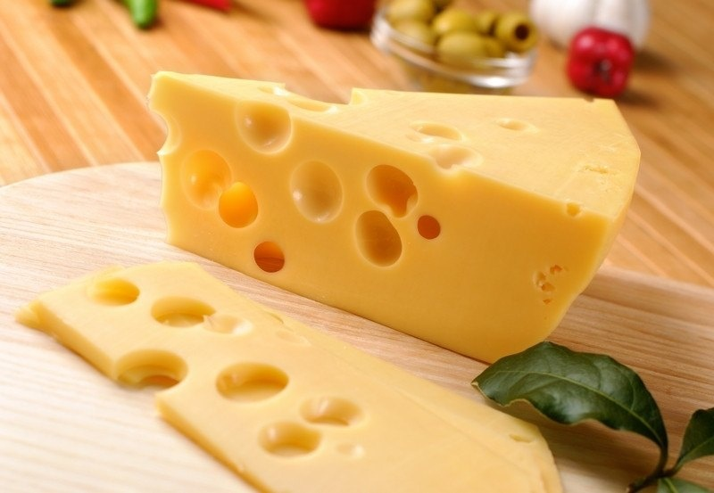
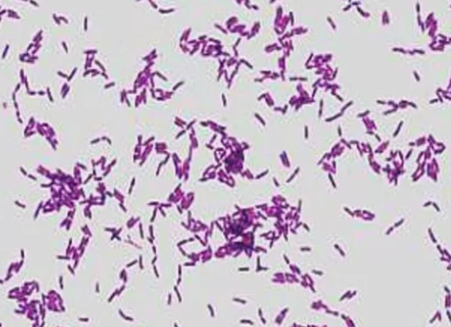

2.2 Propionobacteriaceae
Propionibacterium freudenreichii: Грамположительные, анаэробные, палочковидные бактерии, известные своей способностью производить пропионовую кислоту. Широко используются в пищевой промышленности, особенно при производстве сыра Эмменталь, где они способствуют формированию характерных "дырок".
Eubacterium rectale: Грамположительные, анаэробные бактерии, являющиеся частью нормальной микрофлоры человеческого кишечника. Играют важную роль в процессах ферментации пищевых волокон и производстве короткоцепочечных жирных кислот.

Slide 13
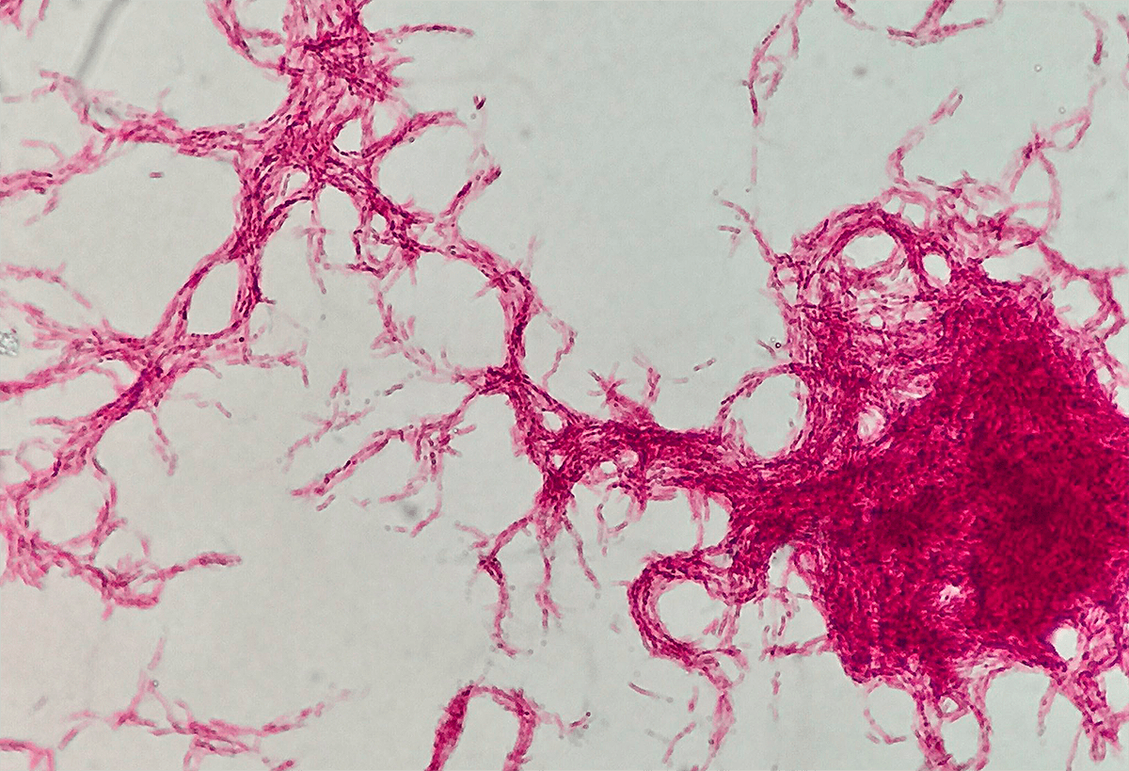
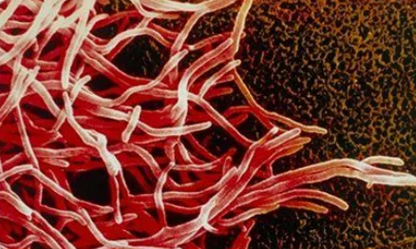
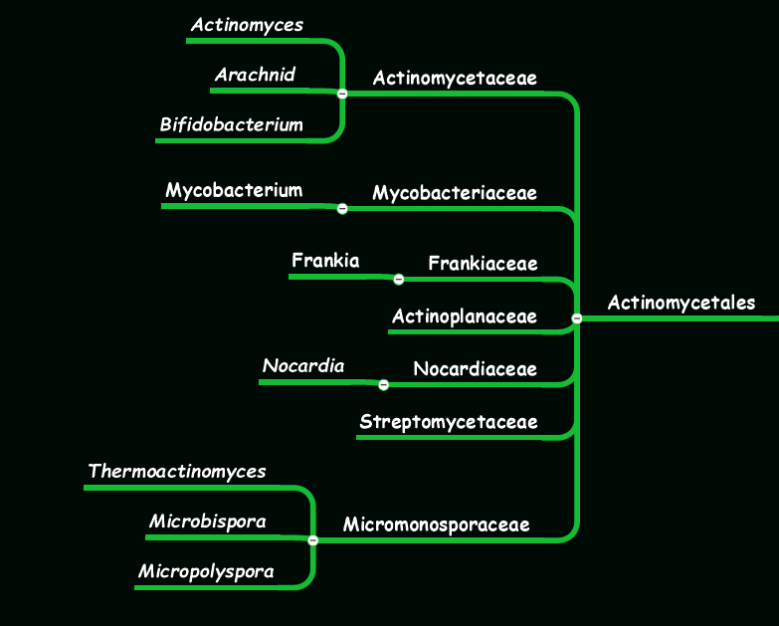
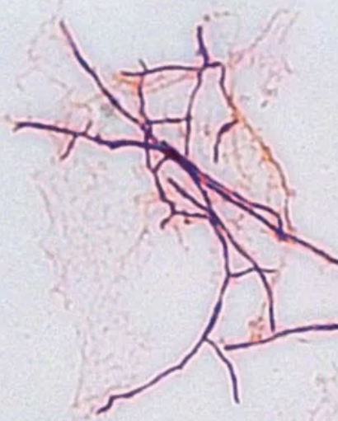
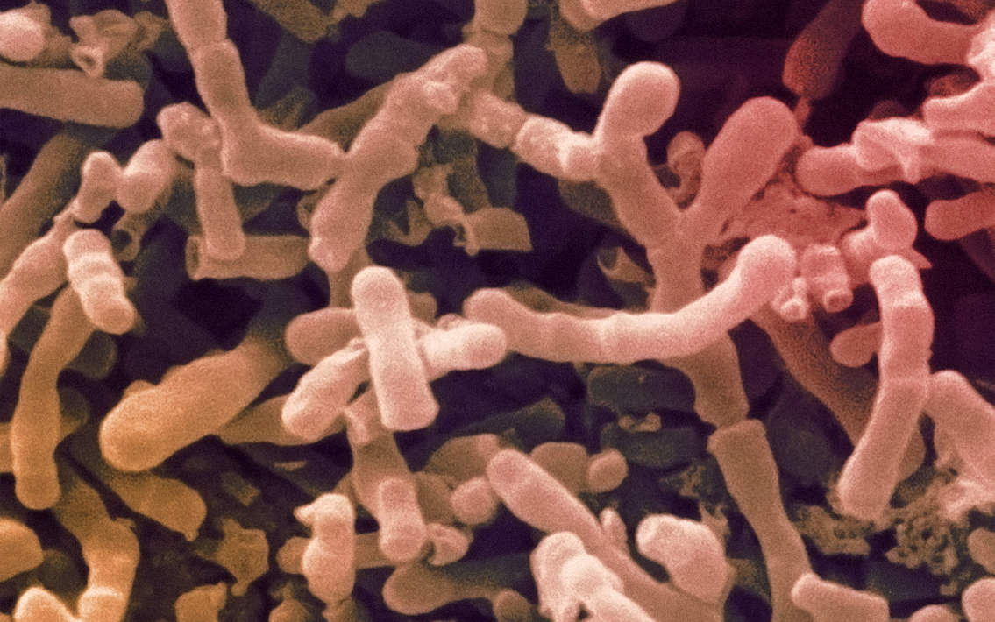
2.3 Actinomycetales
Actinomyces israelii: Грамположительные, анаэробные или микроаэрофильные бактерии. Они являются частью нормальной флоры человеческих дыхательных и дигестивных путей, но могут вызывать актиномикоз, заболевание, характеризующееся образованием хронических абсцессов.
Thermoactinomyces vulgaris: Грамположительные, термофильные бактерии, обнаруживаются в почве и компосте. Они могут быть причиной гиперчувствительности легких, например, фермерского легкого, из-за их спор.
Nocardia asteroides: Грамположительные, аэробные бактерии, обитающие в почве. Они могут вызывать нокардиоз, инфекционное заболевание, поражающее дыхательные пути, кожу и центральную нервную систему.
Frankia alni: Грамположительные бактерии, образующие симбиотические отношения с растениями, например, с ольхой. Они способны фиксировать атмосферный азот, образуя клубеньки на корнях растений.
Mycobacterium tuberculosis: Грамположительные, аэробные бактерии, причина туберкулеза. Они характеризуются медленным ростом и устойчивостью к многим обычным антибиотикам.
Bifidobacterium longum: Грамположительные, анаэробные бактерии, важная часть микрофлоры человеческого кишечника. Они участвуют в ферментации пищевых волокон, производстве витаминов и поддержании здоровья кишечника.

